Slide 1
‘협동조합간 협동’을 통한 강원도 사회적경제 활성화 방안
2013. 7
이강익
강원도협동조합지원센터
(홈페이지) www.separ.kr (이메일) separ12@naver.com
(페이스북) https://www.facebook.com/groups/coopcc/

Slide 2
1
문제제기
<주요 내용>
- 사회적경제와 협동조합에 대한 기본 이해
- 오늘날 협동조합이 부상하는 이유
- 협동조합간 협동의 필요성, 사례, 과제

Slide 3
2
사회적경제와 협동조합 : 개념
“삶의 질 증진, 빈곤, 소외 극복 등 사회적가치 실현을 위해
협력과 호혜를 바탕으로 사회적기업, 협동조합, 마을기업, 자활공동체
등 다양한 주체들의 생산·소비가 이루어지는 경제시스템”
<사회적경제 기업의 기본원리>
① 이윤추구보다는 회원(조합원)과 지역사회에
서비스를 제공하는 것이 1차 목적
② 공공프로그램과는 다른 민간 차원의 자율적인 운영
③ 민주적 의사결정
④ 자본과 이윤의 배분보다는 사람과 노동이 우선

Slide 4
2
사회적경제와 협동조합 : 개념
“협동조합은 공동으로 소유되고
민주적으로 운영되는 사업체를 통하여
공동의 경제적·사회적·문화적 필요와 열망을
충족시키려는 사람들이
자발적으로 결성한 자율적인 결사체이다”(ICA)
“재화 또는 용역의 구매.생산.판매.제공 등을
협동으로 영위함으로써
조합원의 권익을 향상하고
지역사회에 공헌하고자 하는 사업조직”
(한국의 협동조합기본법)

Slide 5
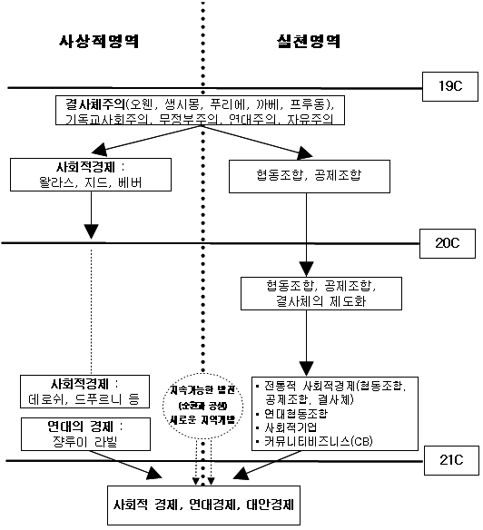
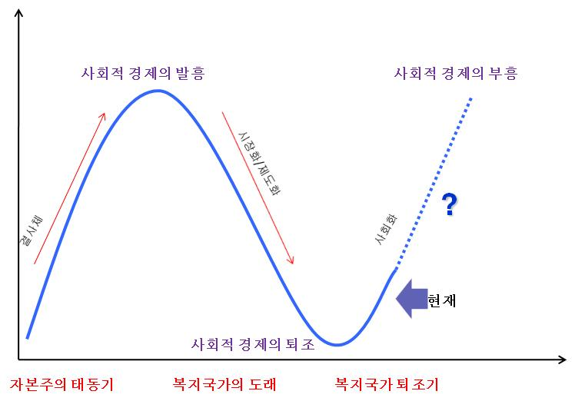
2
사회적경제와 협동조합 : 역사적 과정

Slide 6
2
사회적경제와 협동조합 : 한국의 역사
○ 한국의 사회적경제의 역사
- 기원 : 두레, 품앗이, 계, 향약 등
- 해방 이전 : 3.1운동 이후 협동조합운동(노동/민족운동/실용주의)
- 1945년 해방 이후 : 농협운동 → 1961년 신농협법
- 1960년대 신협운동
- 1980년대 소비자협동조합 운동 → 1999년 소비자생협법
- 1990년대 초반 빈민운동 중심의 생산공동체운동(노협)
- 1990년대 후반 : 공공근로와 실업극복운동(제3섹터형일자리창출)
- 2000년 ~ 현재 : 자활지원사업의 제도화
2003년 ~ 현재 : 노동부 사회적일자리창출사업(시민단체 참여),
대기업 사회공헌사업, 공공기금사업 활성화
- 2007년 ~ 현재 : 노동부 사회적기업 육성
- 2011년 ~ 현재 : 행안부 마을기업 육성
- 2012년 ~ 현재 : 협동조합기본법 및 협동조합 활성화 지원

Slide 7
2
사회적경제와 협동조합 : 한국 사회적경제 조직 현황
<표> 한국의 사회적경제 기업의 현황
<성격 Ⅰ> | <성격 Ⅱ> | 유형 분류 | 세부 설명
국가 | 정부 의존 | 공공지원형 일자리사업 | 복지부 장애인 보호작업장
 |  |  | 복지부 노인일자리사업단(공익형/시장형)
▼ | ▲ |  | 복지부 자활근로사업단(공익형/시장형)
 |  |  | 행안부 지역공동체일자리 사업
▼ | ○ | 공공지원형 사회적기업 | 농림부 농어촌공동체회사
○ | ▼
 |  |  | 행안부 마을기업
 |  |  | 복지부 자활기업
○ | 자립지향 |  | 고용부 (예비)사회적 기업
시민사회 |  | 민간 지원기관 | 대안금융기관(지역화폐/마이크로크레딧)
 |  |  | 사회적경제 민간 네트워크/중간지원조직
○ | 비영리 | 시민단체, 협동조합 | 시민단체(서비스 공급형)
○ | ▲ |  | 일반협동조합/사회적협동조합
▲ | ○ |  | 생활협동조합
▲ | ▼ |  | 신협/새마을금고
시장 | 영리 |  | 농협/수협/산림조합
자료 : 노대명(2007: 63)을 재구성.

Slide 8
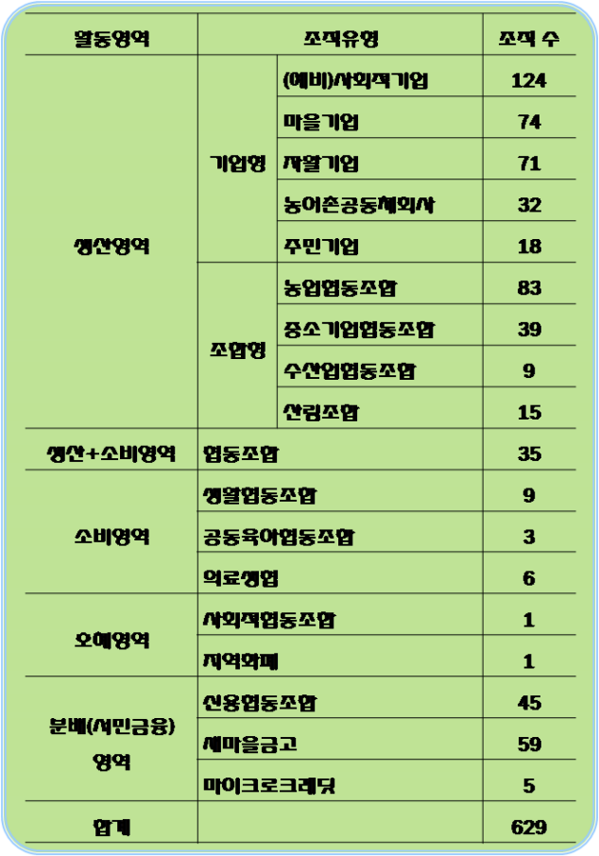
2
사회적경제와 협동조합 : 강원도 사회적경제 현황(강발연, 2013)

Slide 9
3
협동조합 : 주목받는 이유(1) – 성장에서 지속가능성으로
○ 성장에서 지속가능성으로의 패러다임 전환
- 성장의 시대 - 투자자 소유의 주식회사가 효율적이라는 믿음
- 저성장과 경제위기 시대에 지속가능한 대안 모델에 대한 관심 증가
- 협동조합 특유의 위험회피적 성격이 안정성에 기여하는 것으로 평가
협동조합 생존율 | 1년 | 3년 | 5년 | 10년
퀘벡 협동조합 | 93.3 | 74.9 | 62.0 | 44.3
퀘벡 일반기업 | 75.4 | 48.2 | 35.0 | 19.5
한국 일반기업(통계청,’12년) | 62.5 | 41.2 | 30.2 | -
○ 협동조합의 생존율이 높은 이유
① 단기적 이윤추구보다는 장기적 이익과 안정적 경영 추구
→ 장기적 시각에서 접근, 고위험-고수익 투자를 꺼림
② 적립금을 통한 내부유보가 안정적 경영과 성장에 기여
③ 은행차입보다 자본금에 많이 의존하여 재무건전성이 높음

Slide 10
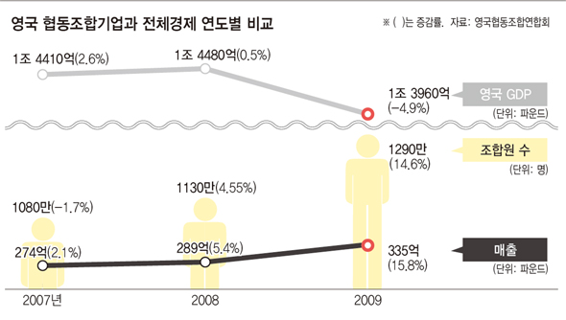
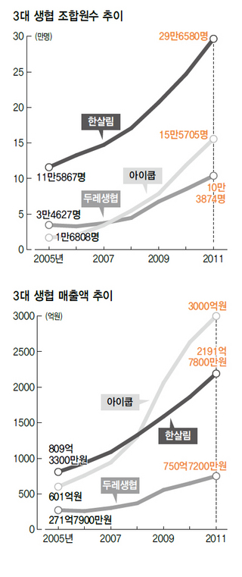
3
협동조합 : 주목받는 이유(2) – 위기에 강하다!
○ 위기에 강한 협동조합에 대한 관심 증대
최근 세계 금융위기에도 협동조합 은행들은 파산하지 않고 성장
몬드라곤 협동조합 : 스페인 기업 26%도산, 20%의 고용률 하락에도
불구하고 2008년 1만4천938명의 고용 창출 및 지속적인 고용 유지
-> 조합원을 위한 최상의 상품/서비스에 집중하는 전략이 영업확대로
이어졌고, 조합원과의 충성도와 경영참여가 위기극복의 힘으로 작용

Slide 11
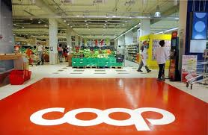
3
협동조합 : 주목받는 이유(3) – 지역공동체와 함께
○ 지역공동체 및 생태계와의 상생 도모
“경제적 가치를 추구하면서 동시에 지역과 사람에게 기여할 수 있는 협동조합 방식이 최상의 기업모델로 부각된다”(Charles Gould)
- 몬드라곤 에로스키 유통그룹 : 시내상인 보호 위해 매장 외곽 위치
* 이용배당의 과감한 포기, 소비자 조합원의 높은 신뢰 구축
이탈리아 ‘이페르코프’ : 경제위기시 소비자조합원과 지역주민 위해
500개 생필품 가격 인하(‘일 바쏘또’ 캠페인)
FC 바르셀로나 : 유니폼 유니세프, 카타르 재단 로고, 0.7% 기부
스위스 미그로 : 판매물품이 사회적, 환경적, 윤리적 기준 우선시
* 매장위치 도보, 자전거 용이한 장소, 연간 1억프랑 교육문화 투자

Slide 12
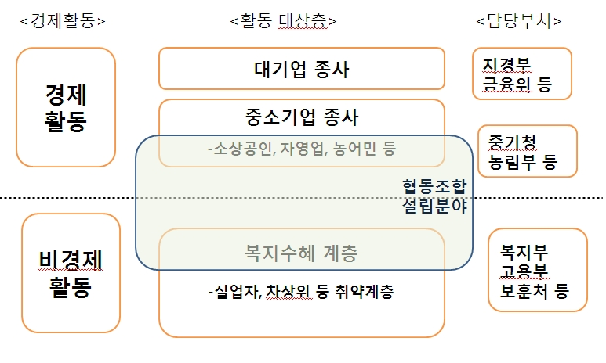
협동조합 : 주목받는 이유(4) – 양질의 사회서비스 제공
3
○ 사회적협동조합은 준공공재 및
사회서비스 공급에서 공익성과
효율성을 함께 촉진할 수 있는
가능성이 높음
소비자/수혜자의 조합원 참여를
통한 ‘정보비대칭 문제’ 해결.
사회적 목적, 수익배분 금지, 투명성
(경영공시)을 통해 공익성 제고
유사 동종 기업보다 임금수준이 높고
인적자원개발에 적극적임.
취약계층 일자리 창출 및 서비스
확대를 통해 사회안전망의 확충 및
지역사회통합에 기여함
 | 배제성 | 비배제성
경합성 | 사적재 | 공유재
비경합성 | 집합재 | 공공재

Slide 13
협동조합 : 주목받는 이유(5) - 경제민주화
3
소상공인들이 대기업에 대항하여 사업자 협동조합을 통해 공동구매, 공동마케팅, 공동판매 등 다각적인 대응을 촉진하는 계기가 될 것임
협동조합은 경제영역에서의 주민들의 민주적 참여와 협동을
촉진함으로써 좋은 일터 만들기와 경제민주화에 기여할 것이다.
-> 나아가 협동조합에서의 조합원 교육과 민주적 훈련은
지방자치와 지역민주주의 활성화에도 기여한다.
사람중심일터 = “민주적 운영구조와 수익배분구조를 바탕으로
직원들이 주인의식(주체성)과 소속감을 자신이 맡은 분야에 대해
진실하게, 적극적으로, 협력적으로 일하는 조직문화를 갖춘 일터”
주체성(Agency)
사람중심
조직문화
사람
중심
일터
사람
중심
조직
문화
사람중심 수익배분
민주적
의사결정
진실성
(Authenticity)
소속감
(Belonging)

Slide 14
3
협동조합 : 주목받는 이유(6) – 협동조합기본법 시행
□ 최근 사회경제 발전의 대안모델로 협동조합에 주목(UN 권고)
□ 국내 협동조합에 대한 일반법이 부재하여 8개 개별법(농협, 수협,
신협 등)에 의한 협동조합으로 설립 분야 제한
○ 협동조합의 설립 및 사업분야 확대(금융 및 보험업 제외)
○ 협동조합 설립 기준 완화 : 최저출자금 기준 미규정,
5인 이상 발기인, 주무부처 신고
○ 협동조합 조직간 사업연합 가능(3개 이상) → 자립기반 강화
○ 사회적 협동조합(비영리법인 인가)의 설립 가능
○ (사회적협동조합) 소액대출과 상호부조를 위한 공제활동 가능
○ 서민경제 및 지역순환경제 활성화, 좋은 일자리 창출에 기여

Slide 15
3
협동조합 : 주목받는 이유(6) – 협동조합 기본법 시행
 | 상 법 |  |  |  |  | 협동조합기본법 |  | 민 법
구분 | 주식회사 | 유한회사 | 유한책임회사 | 합명회사 | 합자회사 | 협 동 조 합 |  | 사단법인
 |  |  |  |  |  | 일반 | 사회적
사업 목적 | 이윤 극대화 |  |  |  |  | 조합원 실익증진 |  | 공 익
운영 방식 | 1주 1표 | 1좌 1표 | 1인 1표 |  |  | 1인 1표 |  | 1인 1표
설립 방식 | 신고제 |  |  |  |  | 신고(영리) | 인가(비영리) | 인가제
책임 범위 | 유한 책임 |  |  | 무한책임 | 무한책임 +유한책임 | 유한책임 |  | 해당 없음
규모 | 대규모 | 주로 중ㆍ소규모 |  |  |  | 소규모 + 대규모 |  | 주로 소규모
성격 | 물적결합 | 물적․인적결합 | 물적․인적결합 | 인적결합 | 물적․인적결합 | 인적결합 |  | 인적결합
사업 예 | 대기업 집단 | 중소기업, 세무법인 등 | (美) 벤처, 컨설팅, 전문서비스업 등 | 법무법인 등 | 사모투자회사등 | 일반경제 활동분야 | 의료협동조합 등 | 학교, 병원, 자선단체, 종교단체등
 | 삼성전자(주) 등 | 세무법인 하나 등 | (美) DreamWorks Animation L.L.C | 법무법인 율촌 등 | 미래에셋 PEF 등
 | < 영 리 법 인 > |  |  |  |  |  | < 비 영 리 법 인 >
 | < 사 회 적 기 업 > (고용부 인증기업)

Slide 16
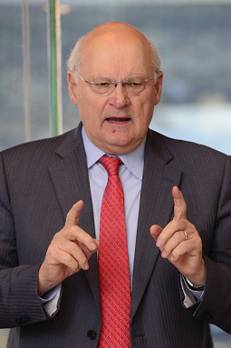
3
협동조합 : 주목받는 이유(6) – 협동조합기본법 시행
“ 협동조합은
상상의 산물”
- 스테파노 자마니 -
마을공동체
- 지역주민 중심의 지역재생개발
1
영세 소상공인 협동조합
- SSM 등에 대한 경쟁력 강화
2
문화∙예술∙스포츠 협동조합
참여형 문화예술스포츠 활성화
3
주택∙에너지 SOC협동조합
공공재 공급 다변화∙선진화
4
청년 등 소자본∙소규모 창업협동조합
- 청년∙벤처창업 등을 통한 기술혁신 활성화
5

Slide 17
4
협동조합간 협동 : 협동조합의 7원칙
“협동조합 원칙들은 서로 정교하게 연결되어 있다. 그 중 하나를 소홀히 하면 다른 모든 것의 의미가 축소된다. 협동조합은 어느 한 원칙만을 가지고 평가해서는 안된다”(이안 맥퍼슨)
① 자발적·개방적 조합원제도(Voluntary and Open Membership)
② 조합원에 의한 민주적 관리(Democratic Member Control)
③ 조합원의 경제적 참여(Member Economic Participation)
자본형성의 공평성, 출자배당 제한, 이용고 배당
④ 자율과 독립(Autonomy and Independence)
⑤ 교육·훈련·홍보(Education, Training and Information)
⑥ 협동조합간 협동(Co-operation among Co-Operatives)
⑦ 지역사회에 대한 기여(Concern for Community)

Slide 18
협동조합간 협동 : 필요성
4
협동조합간 협동(Co-operation among Co-Operatives)
“협동조합은 지역적, 국가적, 대륙적, 국제적 조직을 통해 서로 협력함으로써 조합원에게 효과적으로 봉사하고 협동조합운동을 강화한다.”
- 협동조합은 조합원의 다양한 필요와 열망을 충족하는 조직이지만,
개별 협동조합은 극히 일부만을 해결할 수 있다. 조합원의 다양한 필요와 열망을 충족시키기 위해서는 협동조합간 협동이 필요하다.
- 나아가 대규모 독점자본의 등장에 대항해 조합원의 이익을 지켜나가기 위해서는 동종 협동조합 그리고 이종 협동조합간의 제휴와 연대가 절실해지고 있으며, 이를 반영한 것이 바로 이 원칙이다.

Slide 19
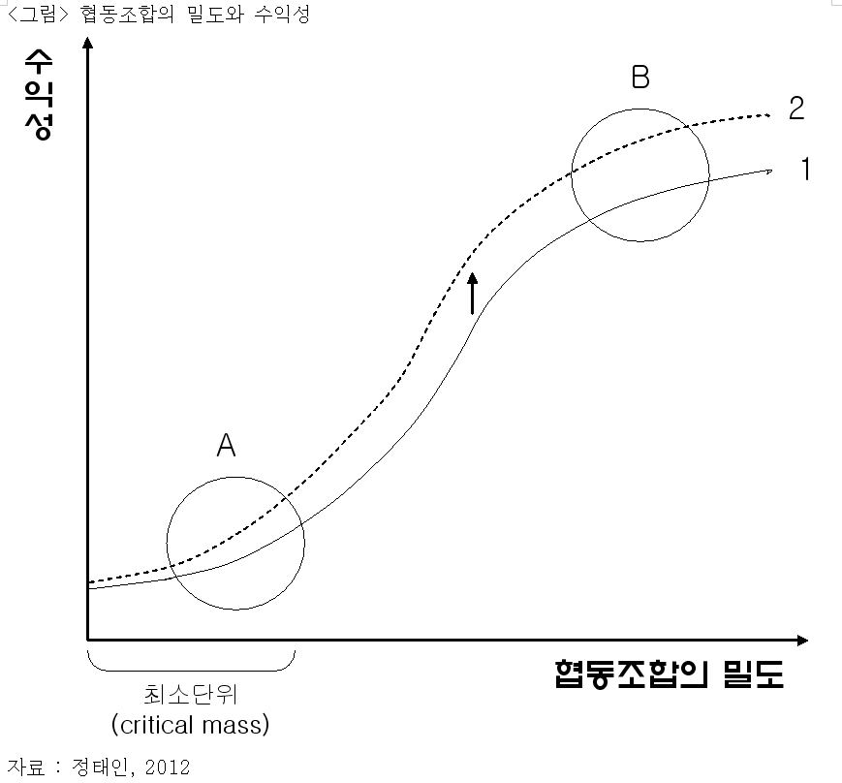
4
협동조합간 협동 : 필요성
○ 스미스는 협동조합간 협동을 성공의 필수 요건으로 파악한다.
- 네트워크는 외부성을 내부화함으로써 고밀도균형을 가져오는 필수 요건이라는 것이다.
- 첫째 협동조합이 최소단위(critical mass, A)를 넘어 밀도가 높아짐에 따라 수익성이 S자 형태로 체증하며
- 둘째, 네트워크가 형성되어 지원기관(특히 교육과 사업서비스)이 생기면 수익성 곡선 자체가 상향 이동함으로써(곡선1 -> 곡선2) 수익성은 더욱 증가한다.

Slide 20
4
협동조합간 협동 : 필요성
○ Menzani와 Zamagni(2009)는 이탈리아 협동조합의 발전 과정에서 협동조합간 협동(네트워크)가 결정적인 역할을 하였음을 제시한다.
① 일반 중소기업보다 더 강력한 네트워킹과 합병 과정을 통해 시장에서 상당한 성과를 올림(특히 소비자협동조합)
② 보완적 네트워크를 통한 범위의 경제를 구축할 수 있는 역량은 협동조합에 복합적인 서비스 패키지나 건설기술들을 제공
③ 조정능력에 기반한 공동브랜드의 조직화도 농업협동조합의 성장에 중요한 기여를 하였다.
- 네트워크는 대기업의 경직적 구조보다 더 유연하게 시장환경에 적응할 수 있는 가능성을 보여주었다.
“협동조합의 원칙에 명시된 바와 같이, 협동조합에서의 네트워킹은 다수의 기회 중 하나가 아니라, 오히려 협동조합들의 연대활동의 결과로서 작동하는 정상적인 길이다”.
이탈리아 협동조합의 법률도 이러한 협동조합 네트워크(특히 consotia)를 명시적으로 인정하고 명확하게 수용하고 있다.

Slide 21
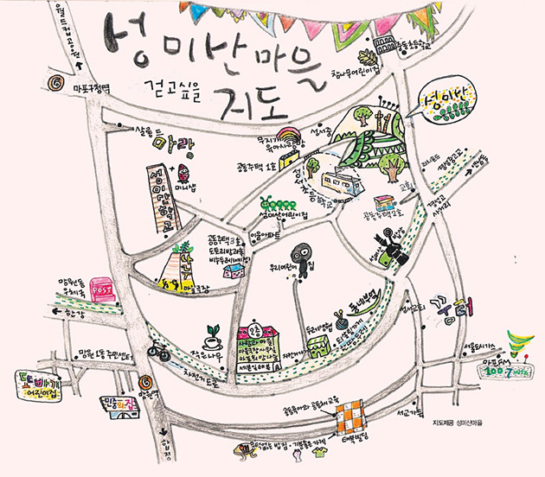
4
협동조합간 협동 : 국내 사례 – 성미산 마을공동체
○ 성미산 마을공동체는 마포구 성산동에 위치한 성미산을 중심으로 걸어갈 수 있는 마을공동체를 기준으로 삼고 있음.
성미산 마을의 사회적경제 구조는 세 가지 축으로 구성되어 있음
마을기업 : 생협, 마을출자기업, 사회적기업, 워커즈컬렉티브
지역통화 : 지역화폐, 쿠폰, 공동구매, 물물교환, 마을장터, 기부
자발적 노동 : 자원활동가, 품나눔

Slide 22
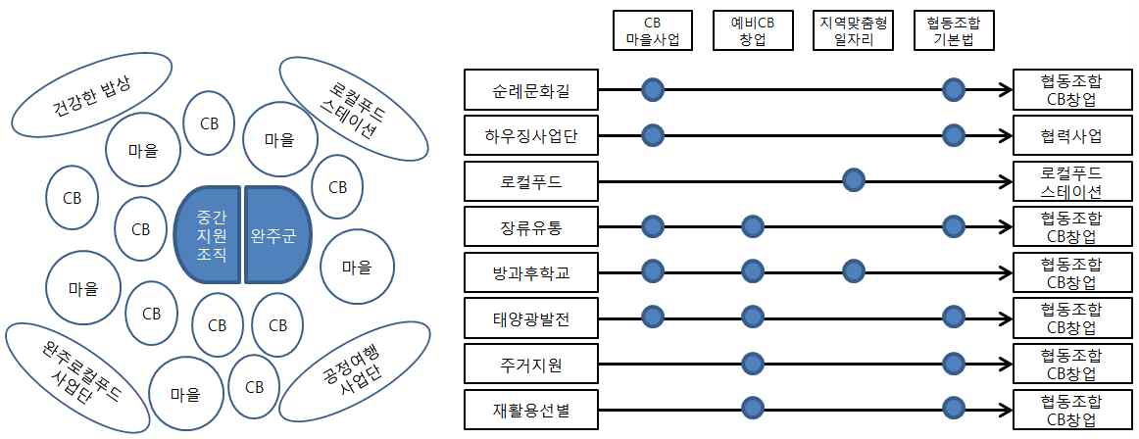
4
협동조합간 협동 : 국내 사례 - 완주
○ 완주군은 협동조합이 중심이 되어 마을만들기, 마을기업, 커뮤니티비즈니스, 사회적기업 등의 개별 사업조직을 로컬푸드 스테이션(매장)을 거점으로 한 거래관계를 구축하여 사업체 별 지속 경영을 도모하고 있음

Slide 23
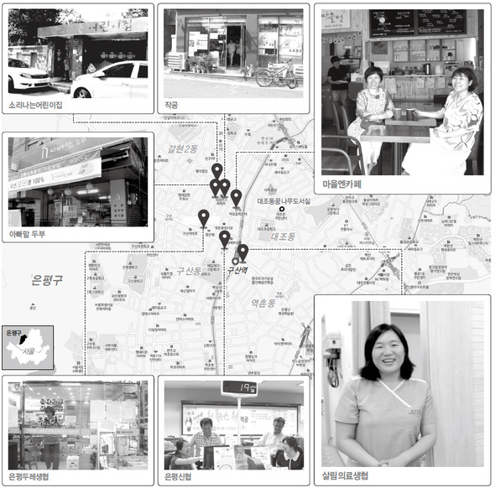
4
협동조합간 협동 : 국내 사례 – 서울 은평
○ 서울의 은평지역은 사회적 경제 생태계를 잘 뿌리내린 사례로 주목받고 있다. 캐나다나 유럽처럼 신협이 ‘협동조합 간의 협동’을 이끄는 아름다운 사례가 국내에도 등장한 것이다.(한겨레21.2013.6.25)

Slide 24
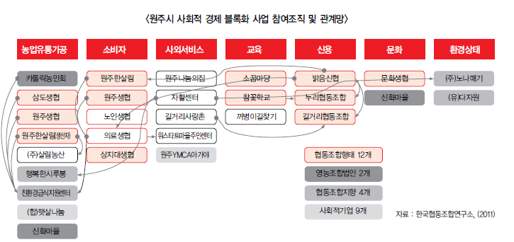
4
협동조합간 협동 : 국내 사례 - 원주
○ 원주협동사회경제네트워크는 네트워크 내 회원단체가 스스로 ‘보호된 시장’, ‘연대의 시장’을 만들어 나가기 위해 회원단체가 제공할 수 있는 제품과 서비스(공급분야) 및 회원단체가 필요로 하는 제품과 서비스(수요분야)를 파악하여 사회적경제 조직간 상호거래 및 협업체계를 구축하기 위해 노력하고 있음.

Slide 25
4
협동조합간 협동 : 국내 사례 – 춘천
○ 춘천사회적경제네트워크는 ‘봄내가 자란다’(공동브랜드)를 런칭하고
사회적경제 기업간 상호거래 활성화를 위해 노력하고 있다.
생산 | 유통/소비 | 문화·예술/교육 | 기타서비스 | 중간지원조직
춘천시장애인 근로작업장 | ㈜봄내살림 | (사)문화프로덕션 도모 | ㈜이장 | 춘천지역 자활센터
춘천도시농업 센터 | 춘천생협 | (사)일촌공동체 두비체험학습단 | ㈜광고발전소 | 강원도광역 자활센터
밀알일터 | 원주한살림(춘천) | 별빛산골유학 센터 | ㈜늘푸른환경 | 춘천시니어 클럽
새희망건축 | 춘천시민생협 | 비틀에코 | 동네방네 | 한국분권 아카데미
참닭갈비 | 춘천농민한우 |  | 춘천한부모 희망센터 | 협동도시
봄시네푸드 |  |  |  | 춘천YMCA
콘삭스 |  |  |  | 춘천나눔의집

Slide 26
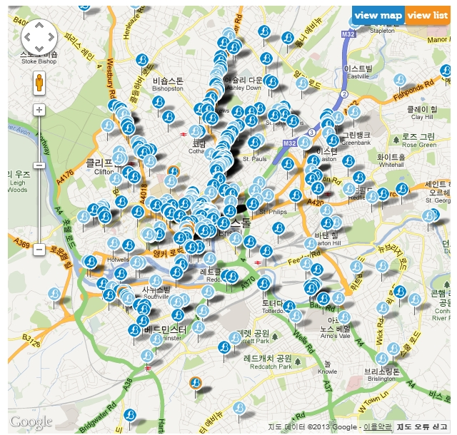
4
협동조합간 협동 : 해외사례 - 영국 ‘브리스톨 파운드(BP)’
○ 중소상공인(독립 사업체) 지원을 위해 개발된 보완통화임.
2012년 2월 대중매체를 통해 론칭, 2012년 9월 본격 사업 추진
- BP는 신협(BCU)의 지원을 받으면서 사회적기업(BPCIC)이 운영
교환방식 : 지폐형태, 온라인 및 모바일(SMS 문자) 장치
지폐단위는 1, 5, 10, 20 BP(국가화폐 파운드와 등가)
금융서비스 제공자인 신협은 모든 전자거래를 관리
2012년 가을까지 300개 사업체, 1000명의 회원 조직화 목표로 진행

Slide 27
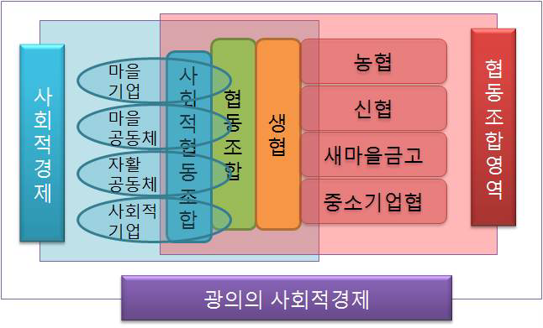
4
협동조합간 협동 : 기본 방향
○ 개별법에 의해 설립되어 이미 수십년간 운영되고 있는 농협, 신협, 생협의 조직, 인력, 노하우, 금융, 판로 등의 다양한 협동조합 자원을 신생 협동조합 및 사회적경제 기업들과 연결되도록 함으로써 건강한 사회적경제 생태계를 만들어 가자!

Slide 28
4
협동조합간 협동 : 과제
행정
복합공간 조성/공동사업지원
사회적경제 복합공간
생산/유통
협동조합
협동조합
조합원
온라인 소개몰
마을기업
공공
구매자
생협/로컬푸드매장
자활기업
윤리적
소비자
사회적
기업
신협지점
네트워크 조직화/공동사업지원
중간지원조직/연합회

Slide 29
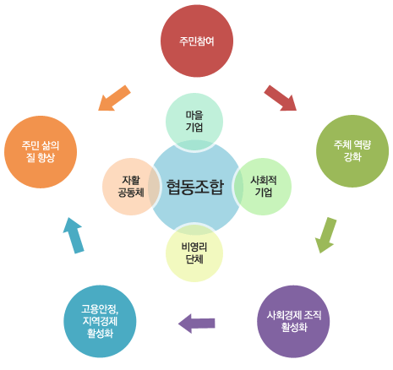
수고하셨습니다.
강원도협동조합지원센터

